Slide 1

ДВОИЧНАЯ СИСТЕМА
СЧИСЛЕНИЯ
Система счисления · перевод чисел · двоичная арифметика
Урок информатики · 8 класс · Панасюк К.Э.

Slide 2
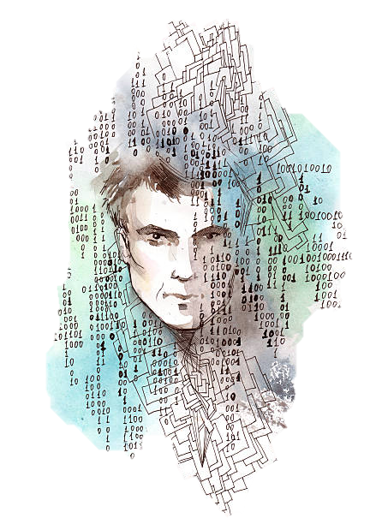
НАЧНЁМ
Ключевые слова
двоичная система счисления
позиционная система с основанием 2
алфавит двоичной системы
две цифры: 0 и 1
«веса» двоичных разрядов
степени двойки
двоичная арифметика
сложение, вычитание, умножение, деление
Разговор о двоичной системе счисления — о «втором» языке компьютера.
02

Slide 3

01
Системы счисления
с основанием
Десятичная и двоичная системы · позиционный принцип

Slide 4
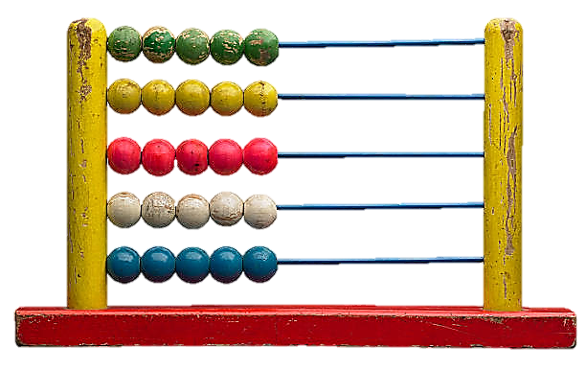
СИСТЕМА С ОСНОВАНИЕМ 10
Десятичная система счисления
Основание
10
Алфавит
0, 1, …, 9
Базис
1, 10, 10², 10³, …
Название
десятичная
Десятичная
Позиционная
десять единиц одного разряда составляют одну единицу старшего разряда
одна и та же цифра получает разные значения в зависимости от позиции
04

Slide 5


СИСТЕМА С ОСНОВАНИЕМ 2
Двоичная система счисления
Основание
2
Алфавит
0, 1
Базис
1, 2, 4, 8, …
Название
двоичная
Двоичной системой счисления называется позиционная система счисления с основанием 2. Для записи чисел используются только две цифры: 0 и 1.
Двоичная
Позиционная
две единицы одного разряда составляют одну единицу старшего разряда
одна и та же цифра получает разные значения в зависимости от позиции
05

Slide 6
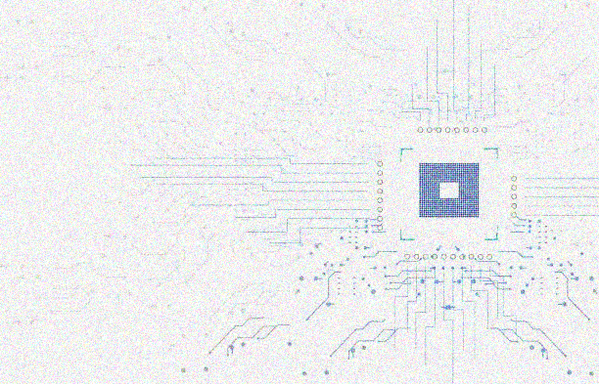
«ВЕСА» РАЗРЯДОВ
Таблица степеней двойки
Для работы с двоичными числами надо знать «веса» двоичных разрядов — степени числа 2.
2⁰
2¹
2²
2³
2⁴
2⁵
2⁶
2⁷
2⁸
2⁹
2¹⁰
1
2
4
8
16
32
64
128
256
512
1024
1 0 1 0 1 1 0
… 32 16 8 4 2 1
1 · 32 + 0 · 16 + 1 · 8 + 0 · 4 + 1 · 2 + 1 · 1 = 4310
06

Slide 7

02
Перевод чисел
в двоичную систему
Двоичная → десятичная · десятичная → двоичная

Slide 8
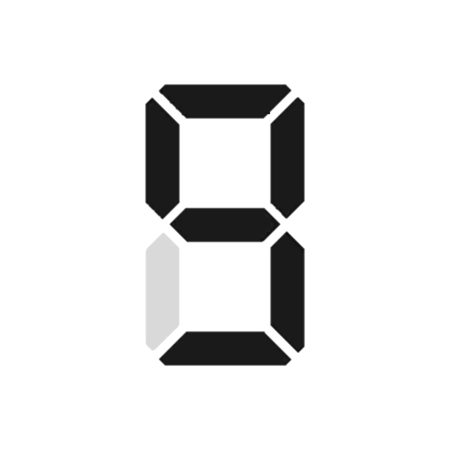
ПЕРЕВОД ДВОИЧНОЙ → ДЕСЯТИЧНОЙ
Развёрнутая форма числа
1001₂ =
1×2³ + 0×2² + 0×2¹ + 1×2⁰
8 + 0 + 0 + 1
1001₂ =
8 + 1 = 9₁₀
Записываем число в развёрнутой форме → вычисляем сумму степеней двойки с ненулевыми сомножителями → слагаемые, где умножаем на 0, можно не включать.
10011₂ = 16 + 2 + 1 = 19₁₀
08

Slide 9
ПЕРЕВОД ДЕСЯТИЧНОЙ → ДВОИЧНОЙ
Метод разностей
Представим число 684 в виде суммы степеней числа 2.
684
= 512 + 172
512 = 2⁹
684
= 512 + 128 + 44
128 = 2⁷
684
= 512 + 128 + 32 + 12
32 = 2⁵
684
= 512 + 128 + 32 + 8 + 4
8 + 4
Ответ: 684₁₀ = 1010101100₂
09

Slide 10
АЛГОРИТМ
Метод разностей — алгоритм
Блок-схема перевода десятичного числа в двоичное методом разностей.
1
Получаем двоичный код
Взять число
Наибольшие степени двойки, входящие в число, дают единицы в соответствующих разрядах двоичного кода.
2
Вычесть наибольшую степень 2
Пример: 684₁₀ = 512 + 128 + 32 + 8 + 4
3
Запомнить разряд (1)
→ 1010101100₂
4
Повторять до 0
10

Slide 11


ПЕРЕВОД ДЕЛЕНИЕМ НА 2
Алгоритм перевода
Для перевода целого десятичного числа в двоичную систему нужно последовательно выполнять деление данного числа и получаемых неполных частных на 2 до тех пор, пока не получим неполное частное, равное нулю.
1. Делим число и частные на 2
Пример: 11 → 1011₂
2. Записываем остатки, начиная с последнего
11 : 2 = 5 (ост. 1)
5 : 2 = 2 (ост. 1)
2 : 2 = 1 (ост. 0)
1 : 2 = 0 (ост. 1)
3. Получаем двоичный код исходного числа
↑ читаем снизу вверх: 1011₂
11

Slide 12

БЛОК-СХЕМА
Компактное оформление деления
Представление исходного числа образуется последовательной записью остатков, начиная с последнего.
363₁₀ = 101101011₂
314₁₀ = 100111010₂
363
| 1
314
| 1
181
| 0
157
| 0
90
| 1
78
| 0
45
| 1
39
| 1
22
| 0
19
| 1
11
| 1
9
| 1
Читаем остатки снизу вверх: единицы дают двоичный код.
12

Slide 13
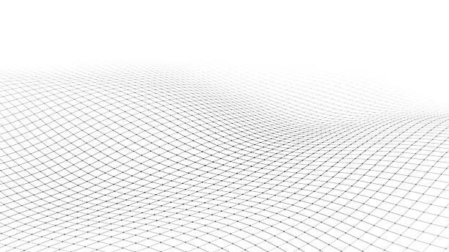
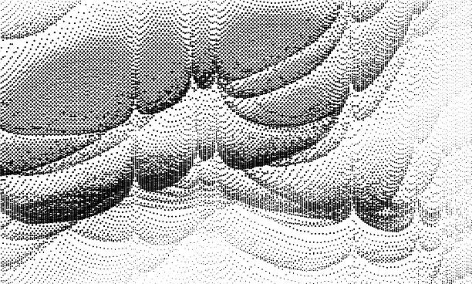
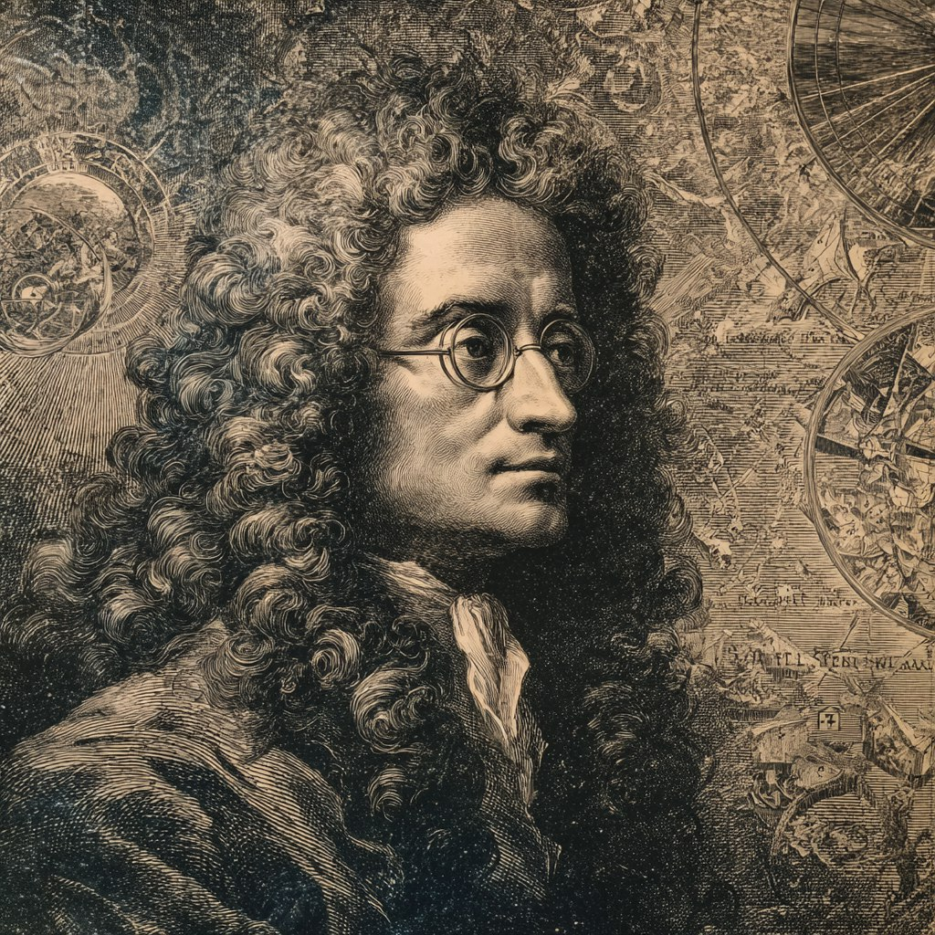
НЕМНОГО ИСТОРИИ
Лейбниц и двоичная система
Готфрид Вильгельм Лейбниц
(1646 – 1716)
Немецкий учёный, описавший двоичную систему счисления с цифрами 0 и 1.
13

Slide 14
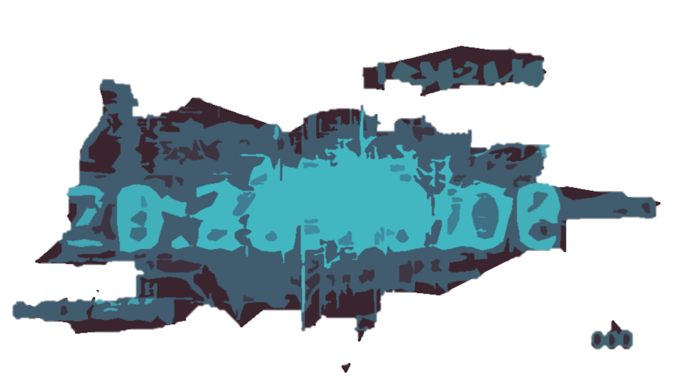
03
Двоичная
арифметика
Сложение, вычитание, умножение, деление

Slide 15

ДВОИЧНАЯ АРИФМЕТИКА
Двоичное сложение
Сложение в двоичной системе выполняется по тем же правилам, что и в десятичной. Арифметические операции в двоичной системе выполняются по тем же правилам, что и в десятичной системе счисления.
0 + 0 = 0
без переноса
0 + 1 = 1
без переноса
1 + 0 = 1
без переноса
1 + 1 = 10
перенос в старший разряд
10101₂ + 101₂
= 11010₂
15

Slide 16

ДВОИЧНАЯ АРИФМЕТИКА
Двоичное вычитание
0 − 0 = 0
без займа
1 − 0 = 1
без займа
1 − 1 = 0
без займа
10 − 1 = 1
заём в старшем разряде
11011₂ − 101₂
= 10110₂
Вычитание — операция, обратная сложению.
16

Slide 17

ДВОИЧНАЯ АРИФМЕТИКА
Двоичное умножение
0 × 0 = 0
0 × 1 = 0
1 × 0 = 0
1 × 1 = 1
Умножение выполняется по тем же правилам, что и в десятичной системе:
каждый разряд умножается, результаты сдвигаются и складываются.
101₂ × 101₂
101 ×
101
101
(сдвиг на 0)
= 11001₂
101
(сдвиг на 1)
11001
17

Slide 18
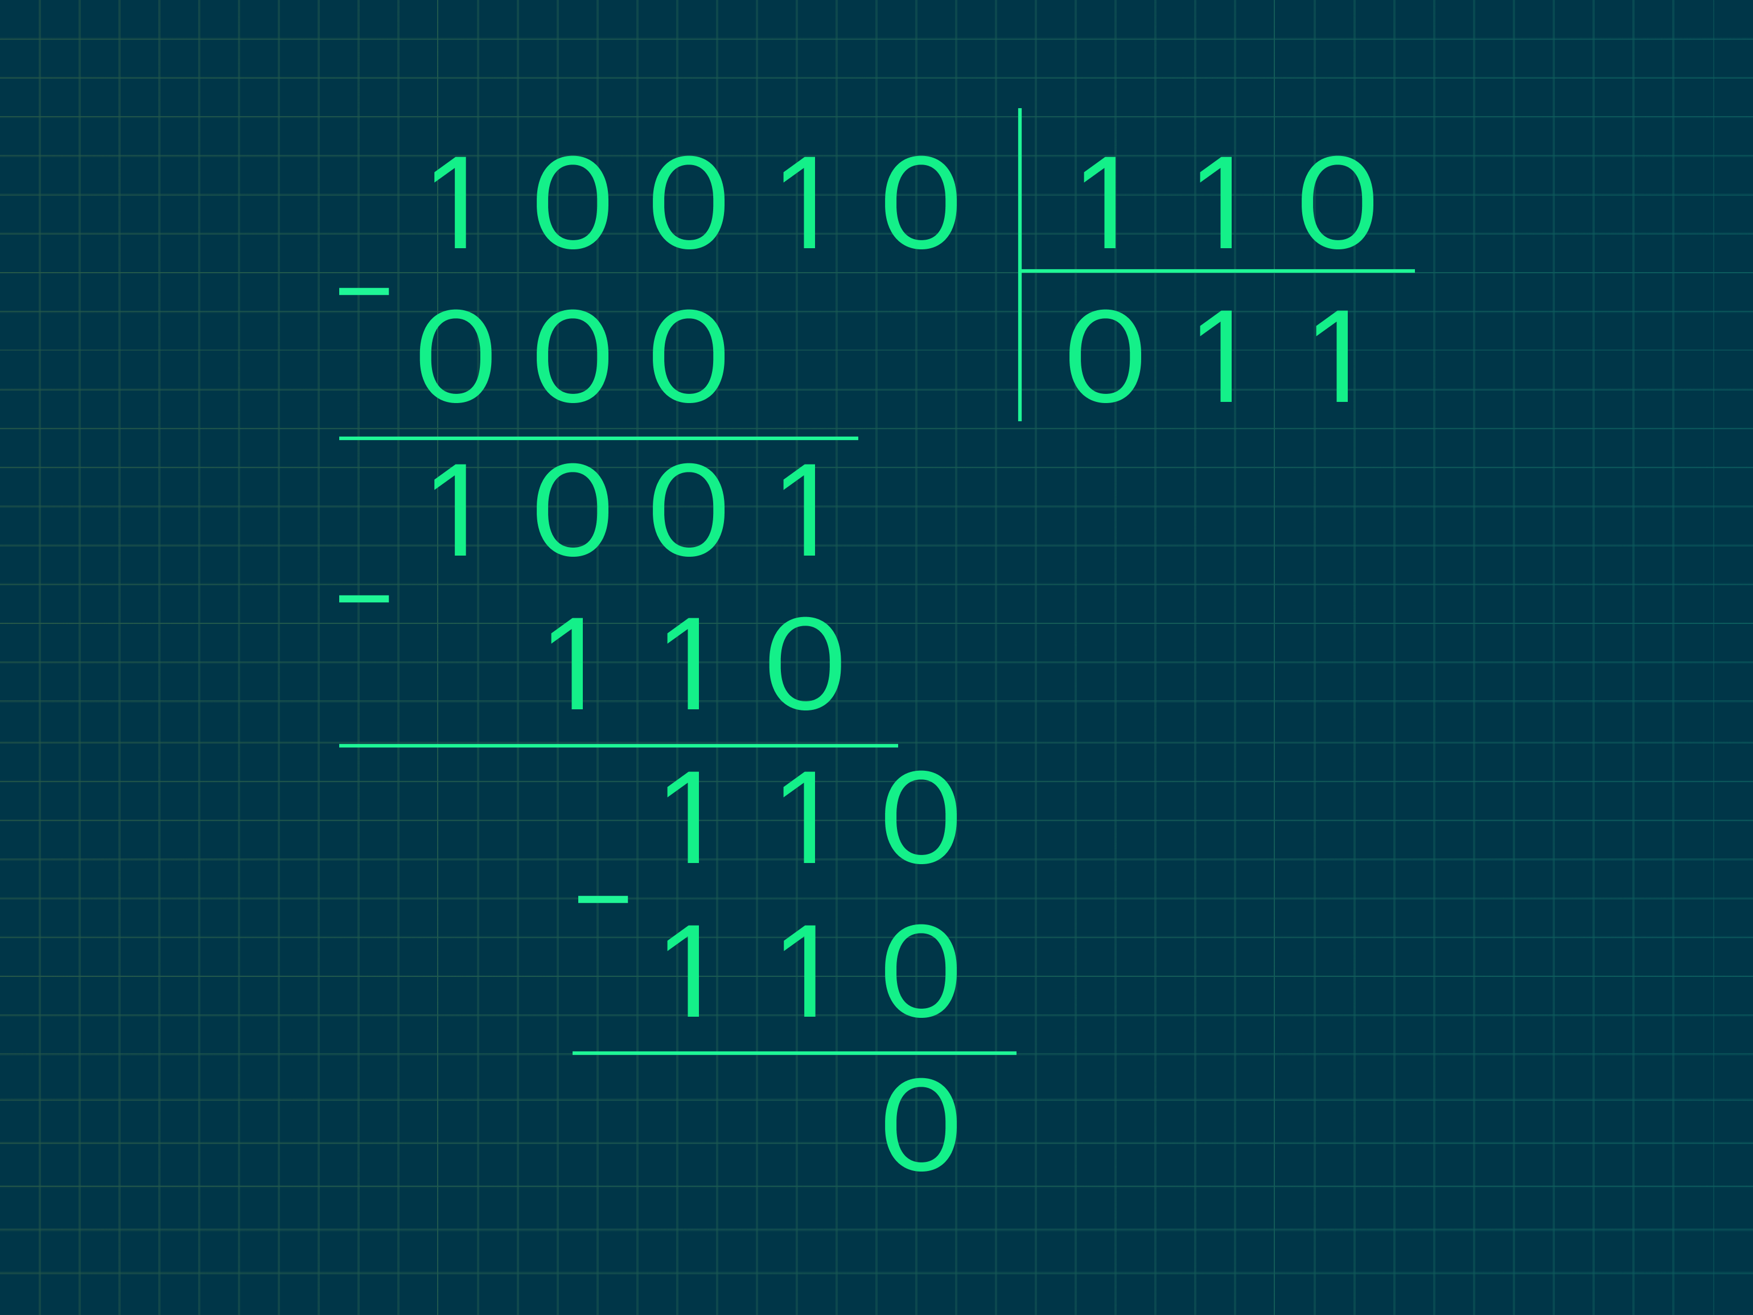
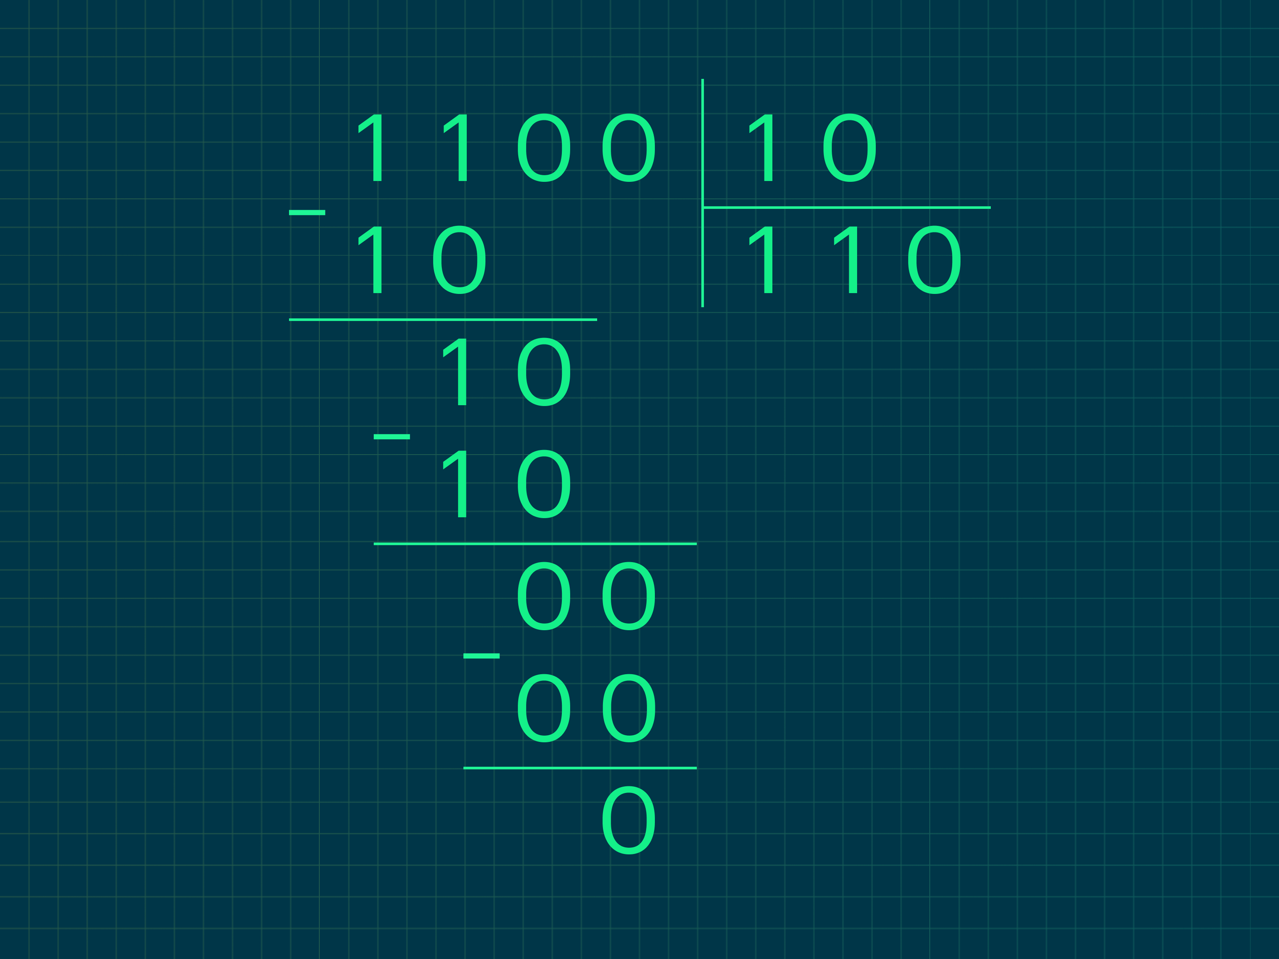
ДВОИЧНАЯ АРИФМЕТИКА
Двоичное деление
Деление в двоичной системе выполняется так же, как и в десятичной: подбирается частное, вычитается произведение, остаток «спускается».
1 : 1 = 1
0 : 1 = 0
на 0 делить нельзя
1100
1100₂ : 10₂ = 110₂
Проверка: 1101₂ × 10₂ = 1100₂
18

Slide 19
ОБОБЩЕНИЕ
Двоичная система — главное
Двоичной системой счисления называется позиционная система счисления с основанием 2. Для записи чисел используются только две цифры: 0 и 1.
Перевод двоичного → десятичного
сумма степеней двойки, соответствующих единицам
Перевод десятичного → двоичного
последовательное деление на 2, остатки снизу вверх
Двоичная арифметика
те же правила, что и в десятичной системе
19

Slide 20
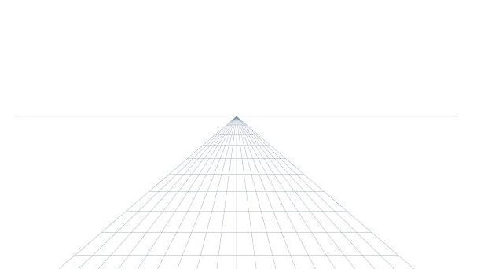
ВОПРОСЫ
Вопросы и задания
ЗАДАНИЕ 1
ЗАДАНИЕ 2
Переведите двоичные числа в десятичную систему:
а) 110011₂ б) 100110₂
Переведите десятичные числа в двоичную:
а) 115 б) 365
ЗАДАНИЕ 3
ЗАДАНИЕ 4
Выполните арифметические операции:
а) 101010₂ + 10101₂ б) 110111₂ + 10₂
в) 101₂ × 101₂
Найдите значение выражения:
(11001₂ − 101₂) : 100₂.
Ответ дайте в десятичной и двоичной системах.
20

